Slide 1
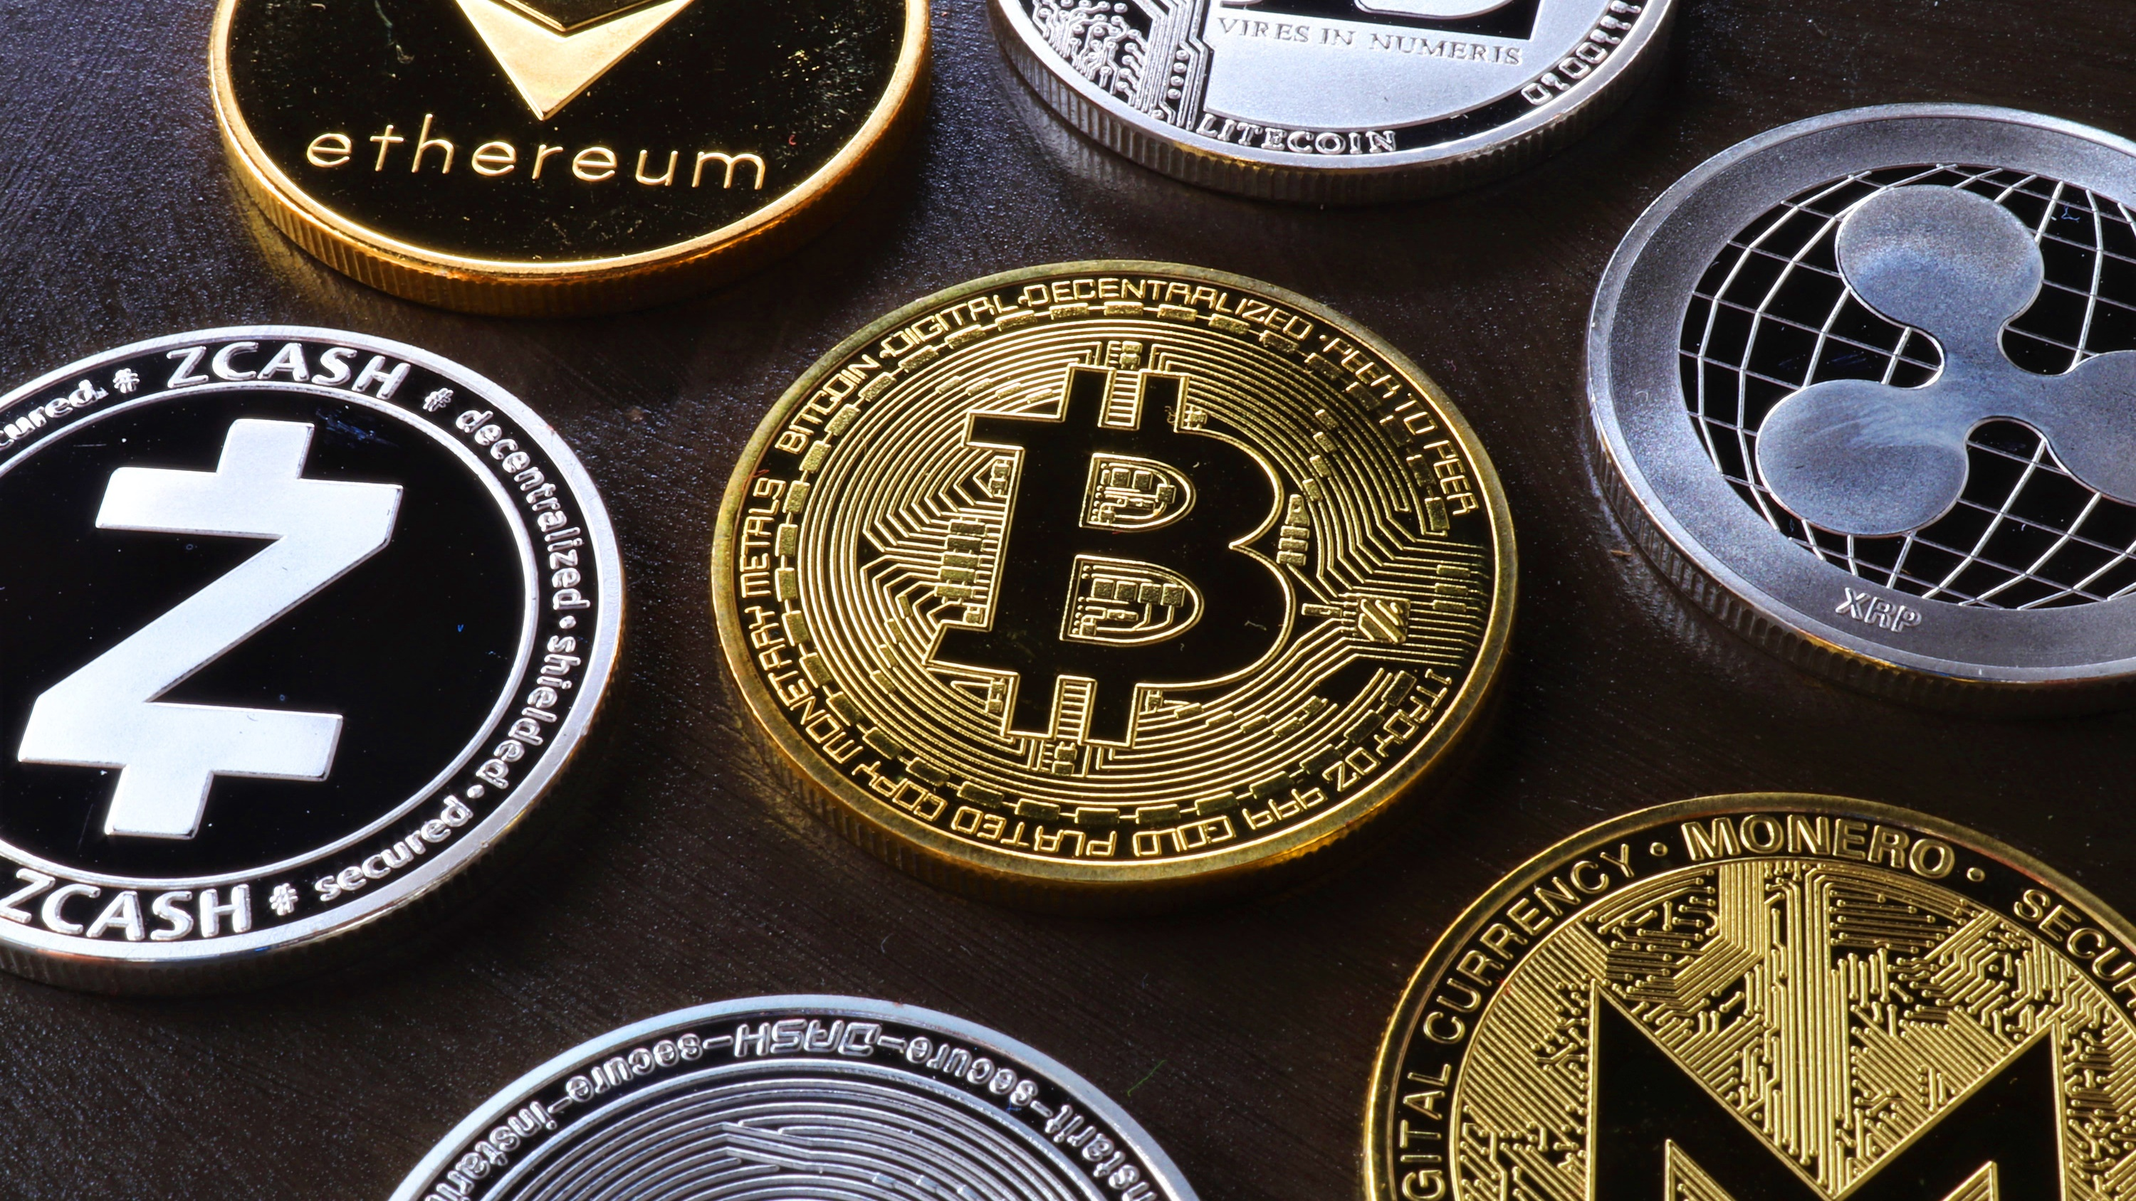
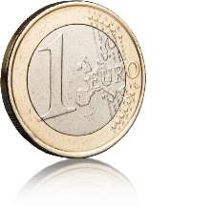
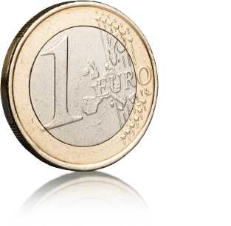
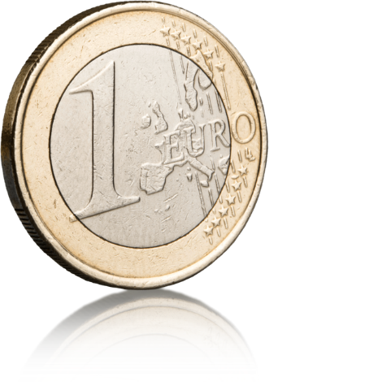
Project Handel
Leer meer over geld!

Slide 2
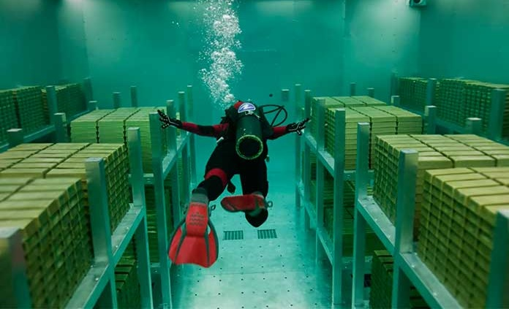
INHOUDSOPGAVE
1
2
3
de Europese unie
jouw eigen geld
Verkopen maar!

Slide 3
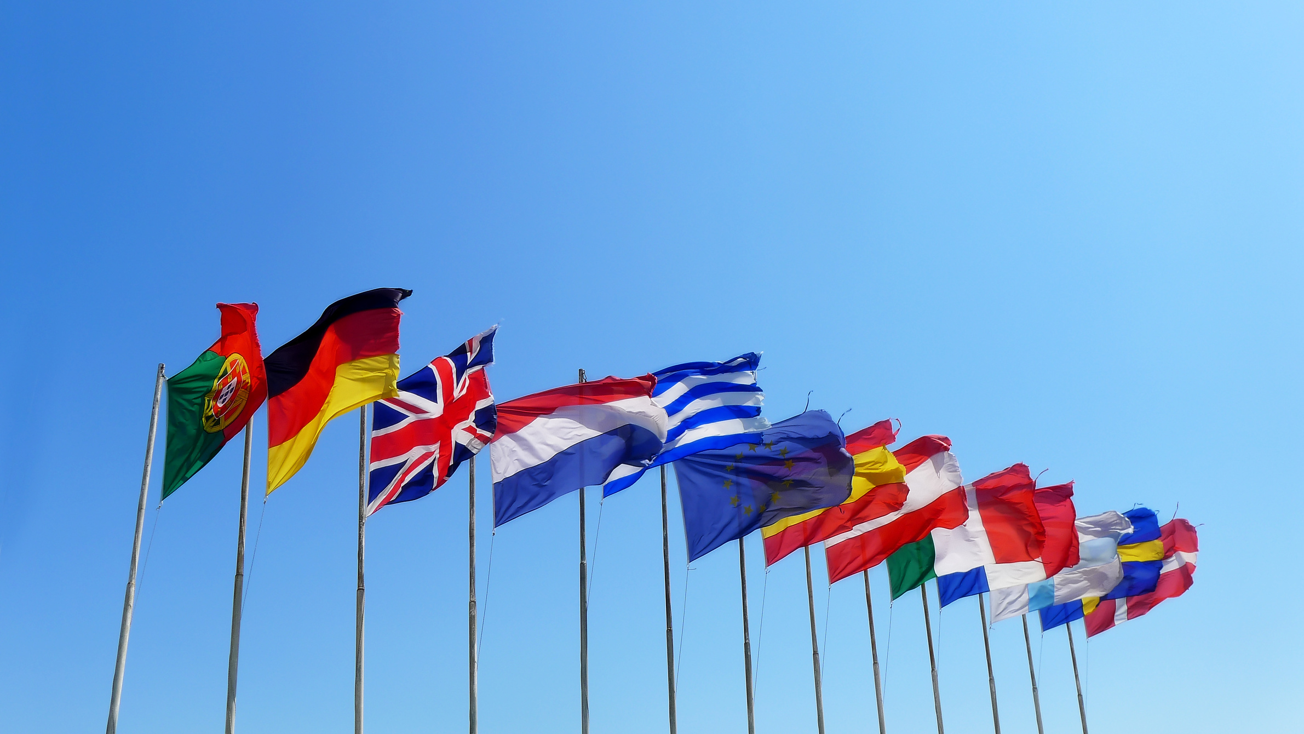
ONDERWERP 1
DE EUROPESE UNIE

Slide 4
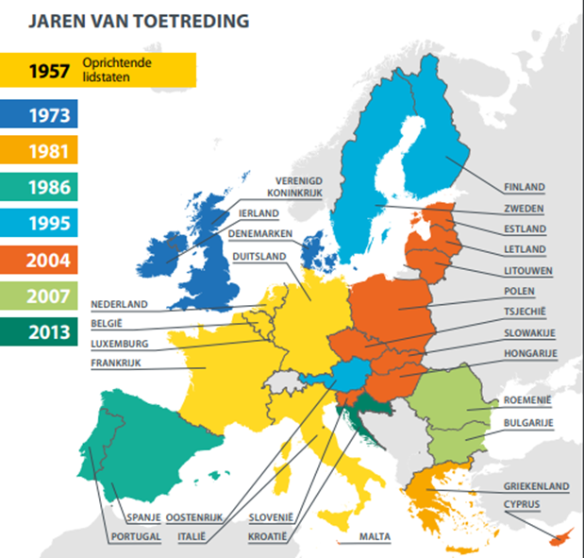
lidstaten van de
europese unie

Slide 5
Wat is de Europese Unie?
De Europese Unie (EU) is een vereniging van samenwerkende landen in Europa;
De EU is zelf geen land, maar heeft wel kenmerken van een land (eigen munt, vlag en volkslied);
De EU bestaat uit 27 landen, maar was niet altijd zo groot…

Slide 6
De Europese Unie is veranderd
Onderwerp 1 - De Europese Unie

Slide 7
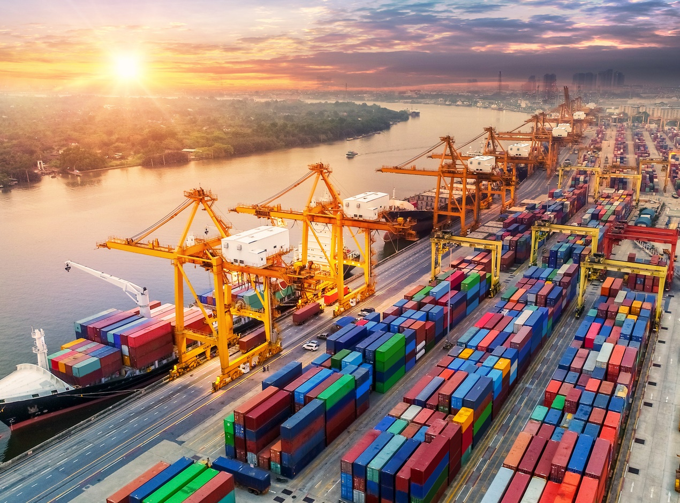
Waarom bestaat de Europese Unie?
Om makkelijker en goedkoper te kunnen handelen.

Slide 8
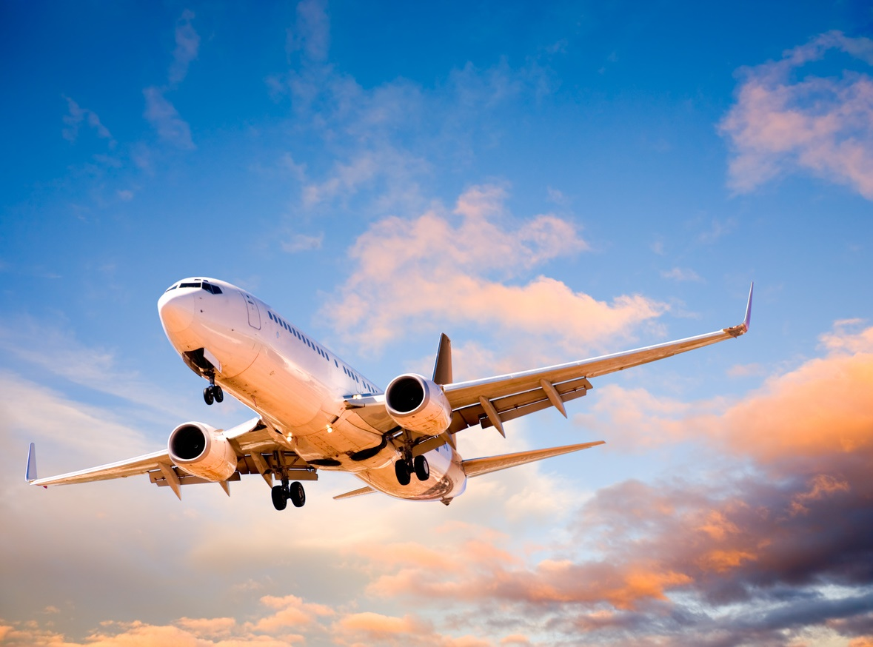
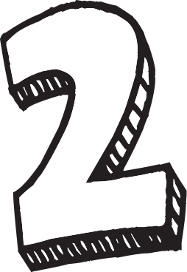
Waarom bestaat de Europese Unie?
Burgers kunnen vrij reizen tussen de landen.

Slide 9
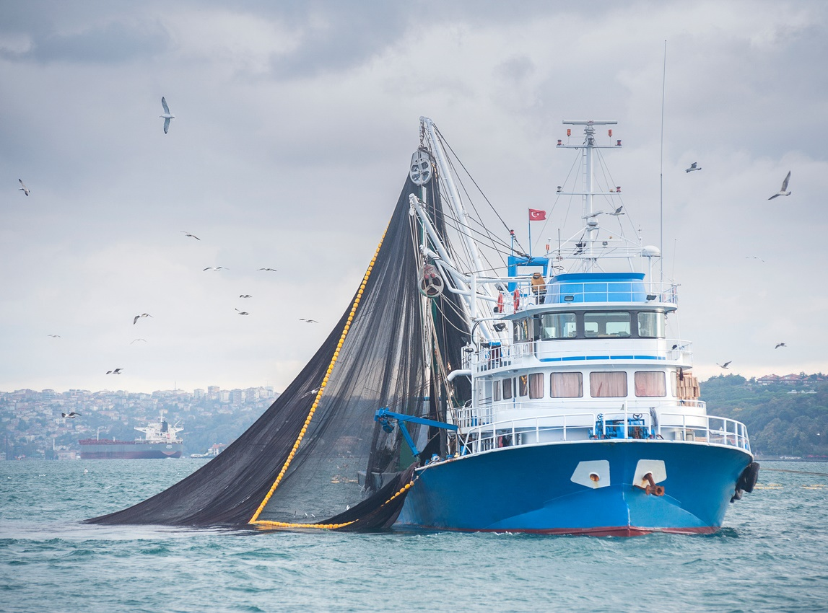
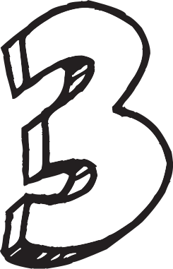
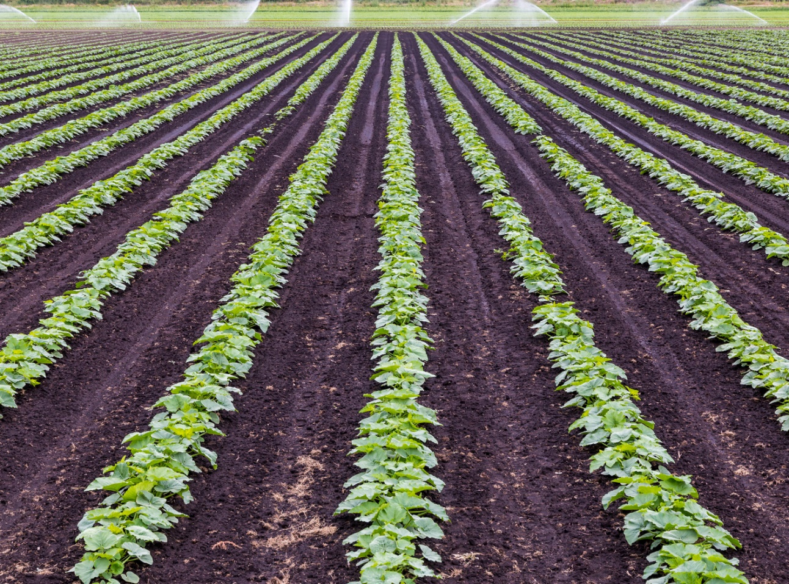
Waarom bestaat de Europese Unie?
Er worden afspraken voor de visserij en de landbouw gemaakt;

Slide 10
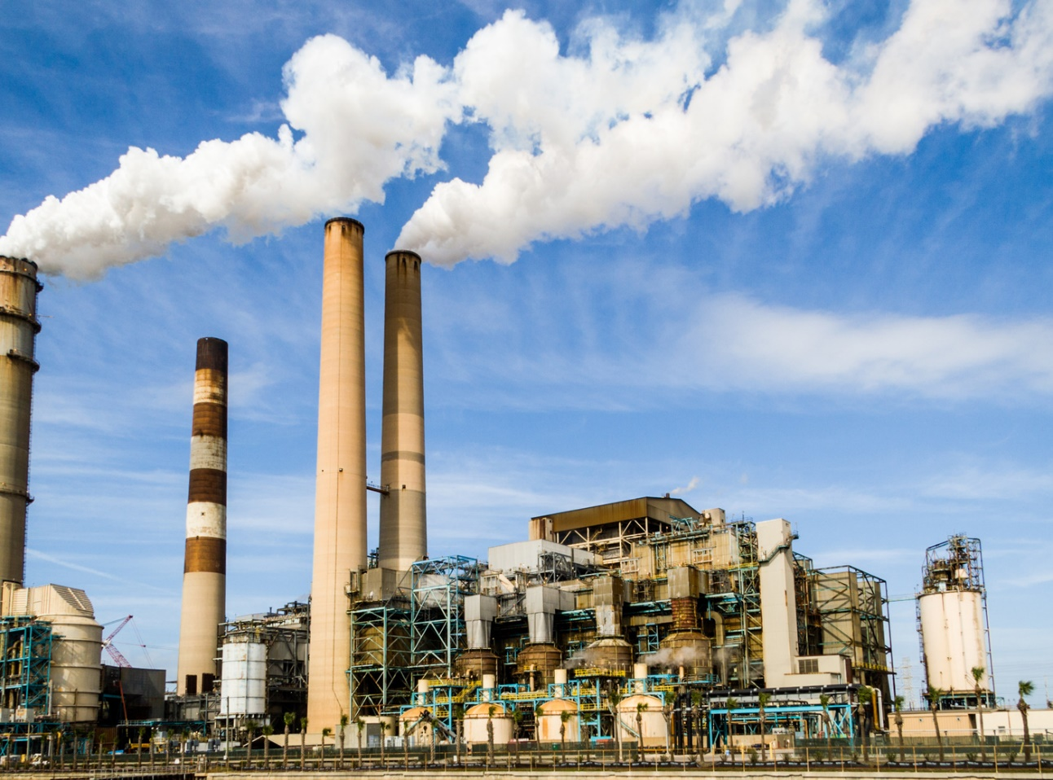
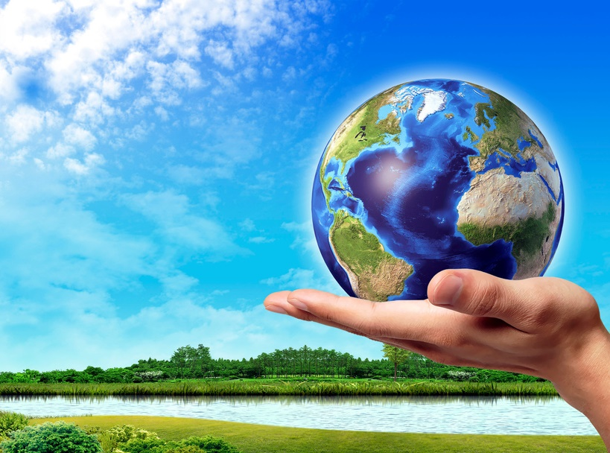
Waarom bestaat de Europese Unie?
Voor verkeer, veiligheid, communicatie en het milieu worden wetten gemaakt.

Slide 11
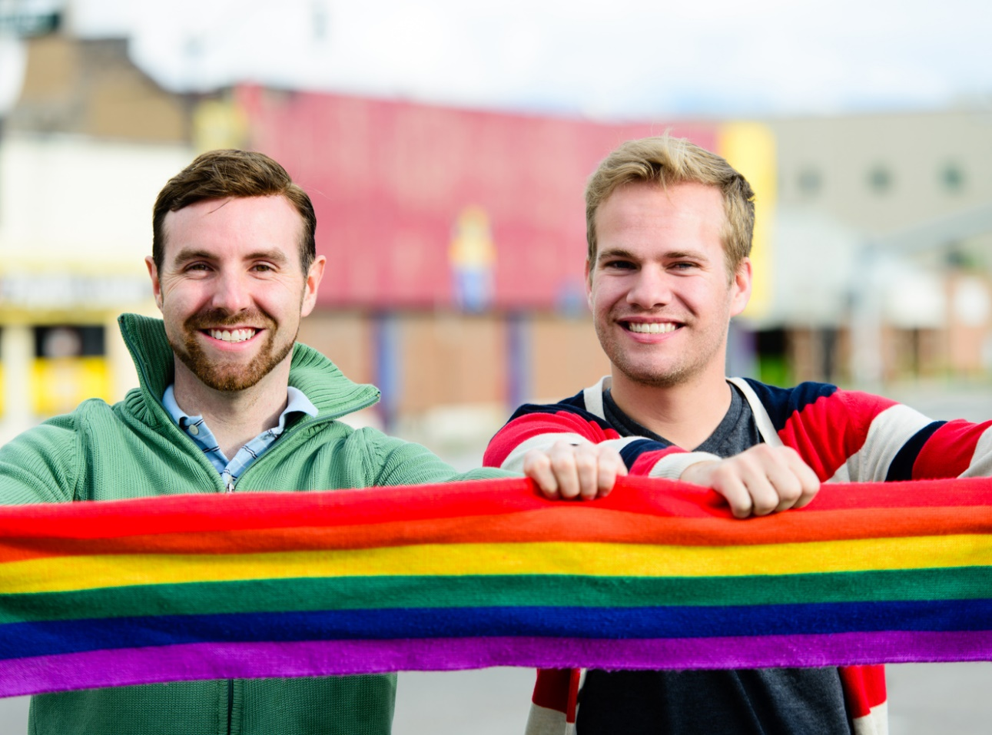
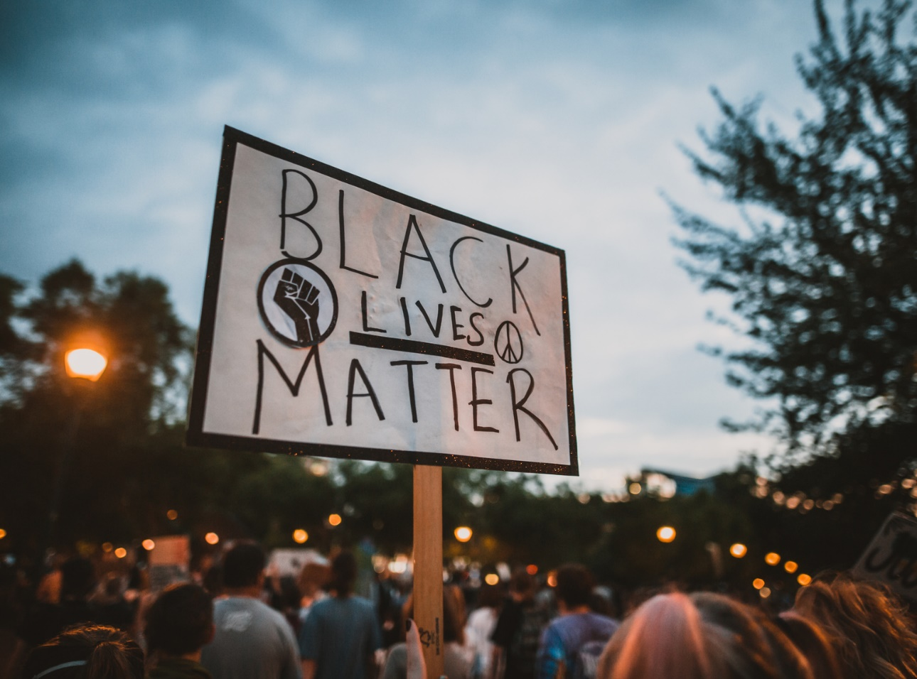
Waarom bestaat de Europese Unie?
Samenwerking op het gebied van mensenrechten.

Slide 12
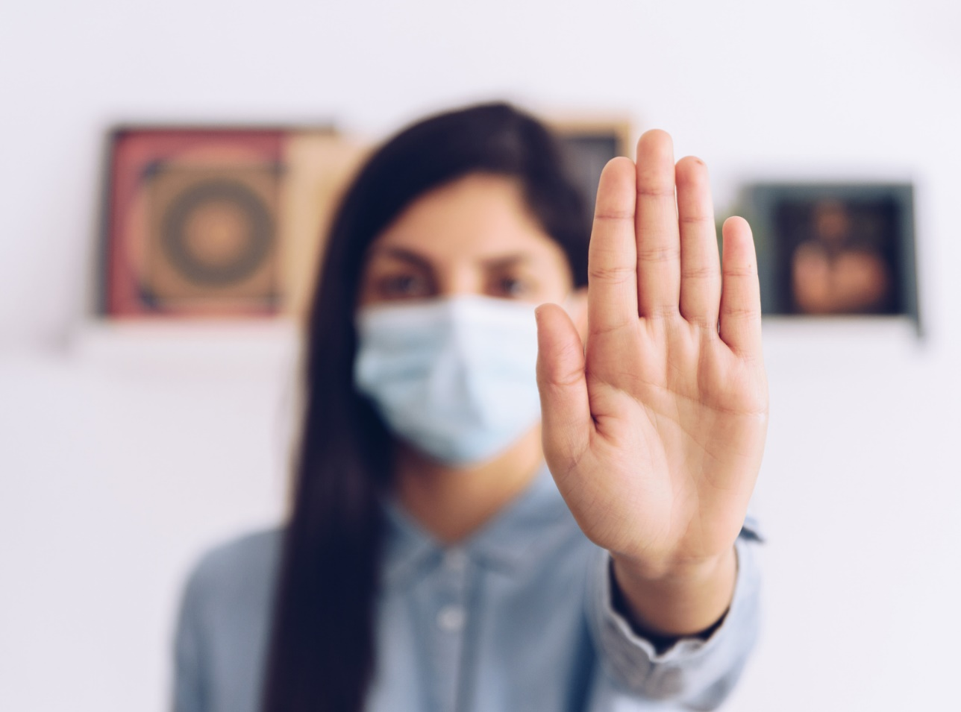
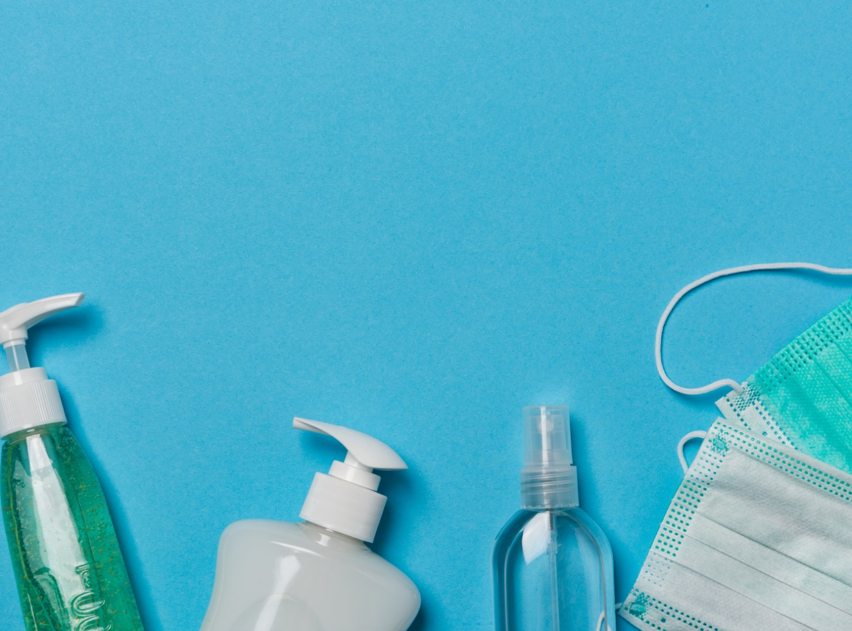
Waarom bestaat de Europese Unie?
Samenwerking tegen corona.

Slide 13
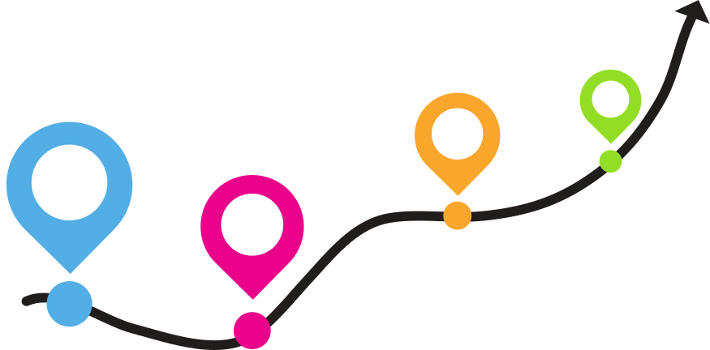
De ontwikkeling van de Europese Unie (1)
Na de eerste en tweede wereldoorlog, wilden de Europese landen dat dit niet nog eens zou gebeuren;
Zes landen richten in 1950 de Europese Gemeenschap voor Kolen en Staal op (EGKS);
Hierna werd in 1957 de Europese Economische Gemeenschap (EEG) opgericht. De deelnemende landen werkten samen op economisch gebied.
Hierna volgen steeds meer landen…

Slide 14
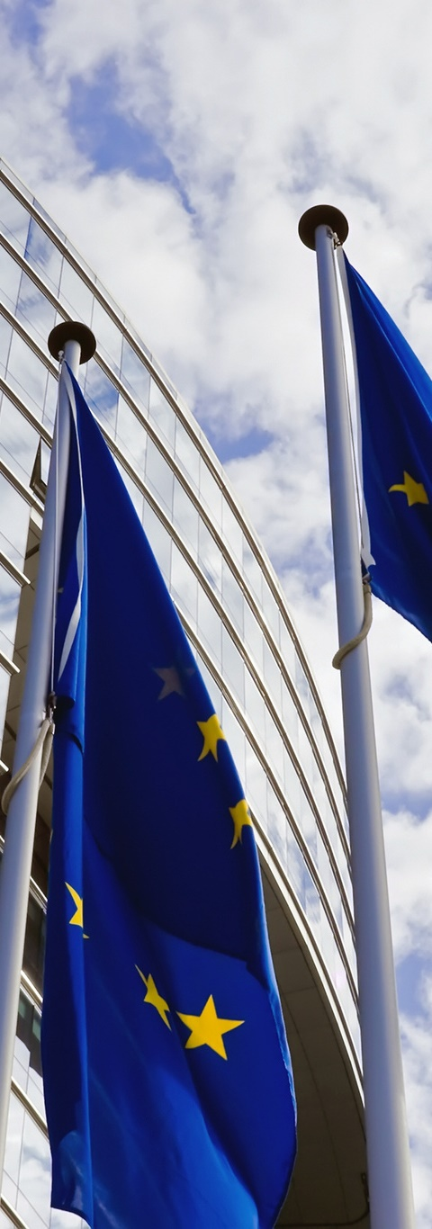
De ontwikkeling van de Europese Unie (2)
In 1993 werd het verdrag van Maastricht getekend: de Europese Unie ontstond in de vorm die wij nu kennen!;
Op 1 januari 2002 werd de Euro ingevoerd in 12 landen;
Op 1 februari 2021 verlaat het Verenigd Koninkrijk de EU;
En nu werkt de EU samen tegen onder andere corona, het milieu en gelijkheid voor alle Europeanen. En nog veel meer…

Slide 15
de Euro
Officiële munteenheid in 19 Europese landen, in 25 landen wordt met de Euro betaald;
Verving munten zoals de Gulden, Belgische Frank, Franse Frank, etc.
Ingevoerd op 1 januari 2002.

Slide 16
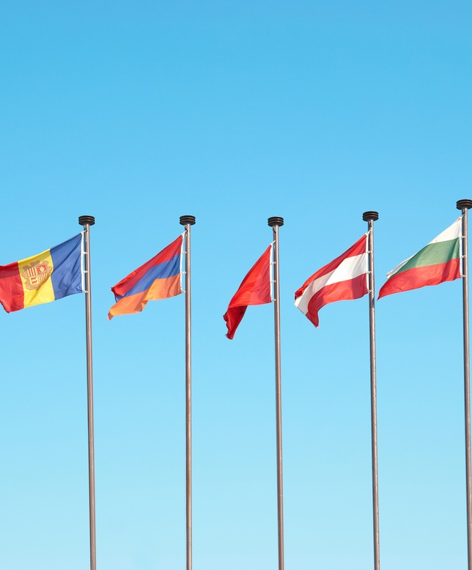
ontstaan van de euro
Al decennia lang wilde sommige Europese landen een gezamenlijke munt;
Uiteindelijk werd, in 1993, in het Verdrag van Maastricht afgesproken dat er een gezamenlijke munt zou komen;
Op 1 januari 2002 werd de Euro daadwerkelijk ingevoerd!

Slide 17
ontstaan van de euro
Onderwerp 1 - De Europese Unie

Slide 18
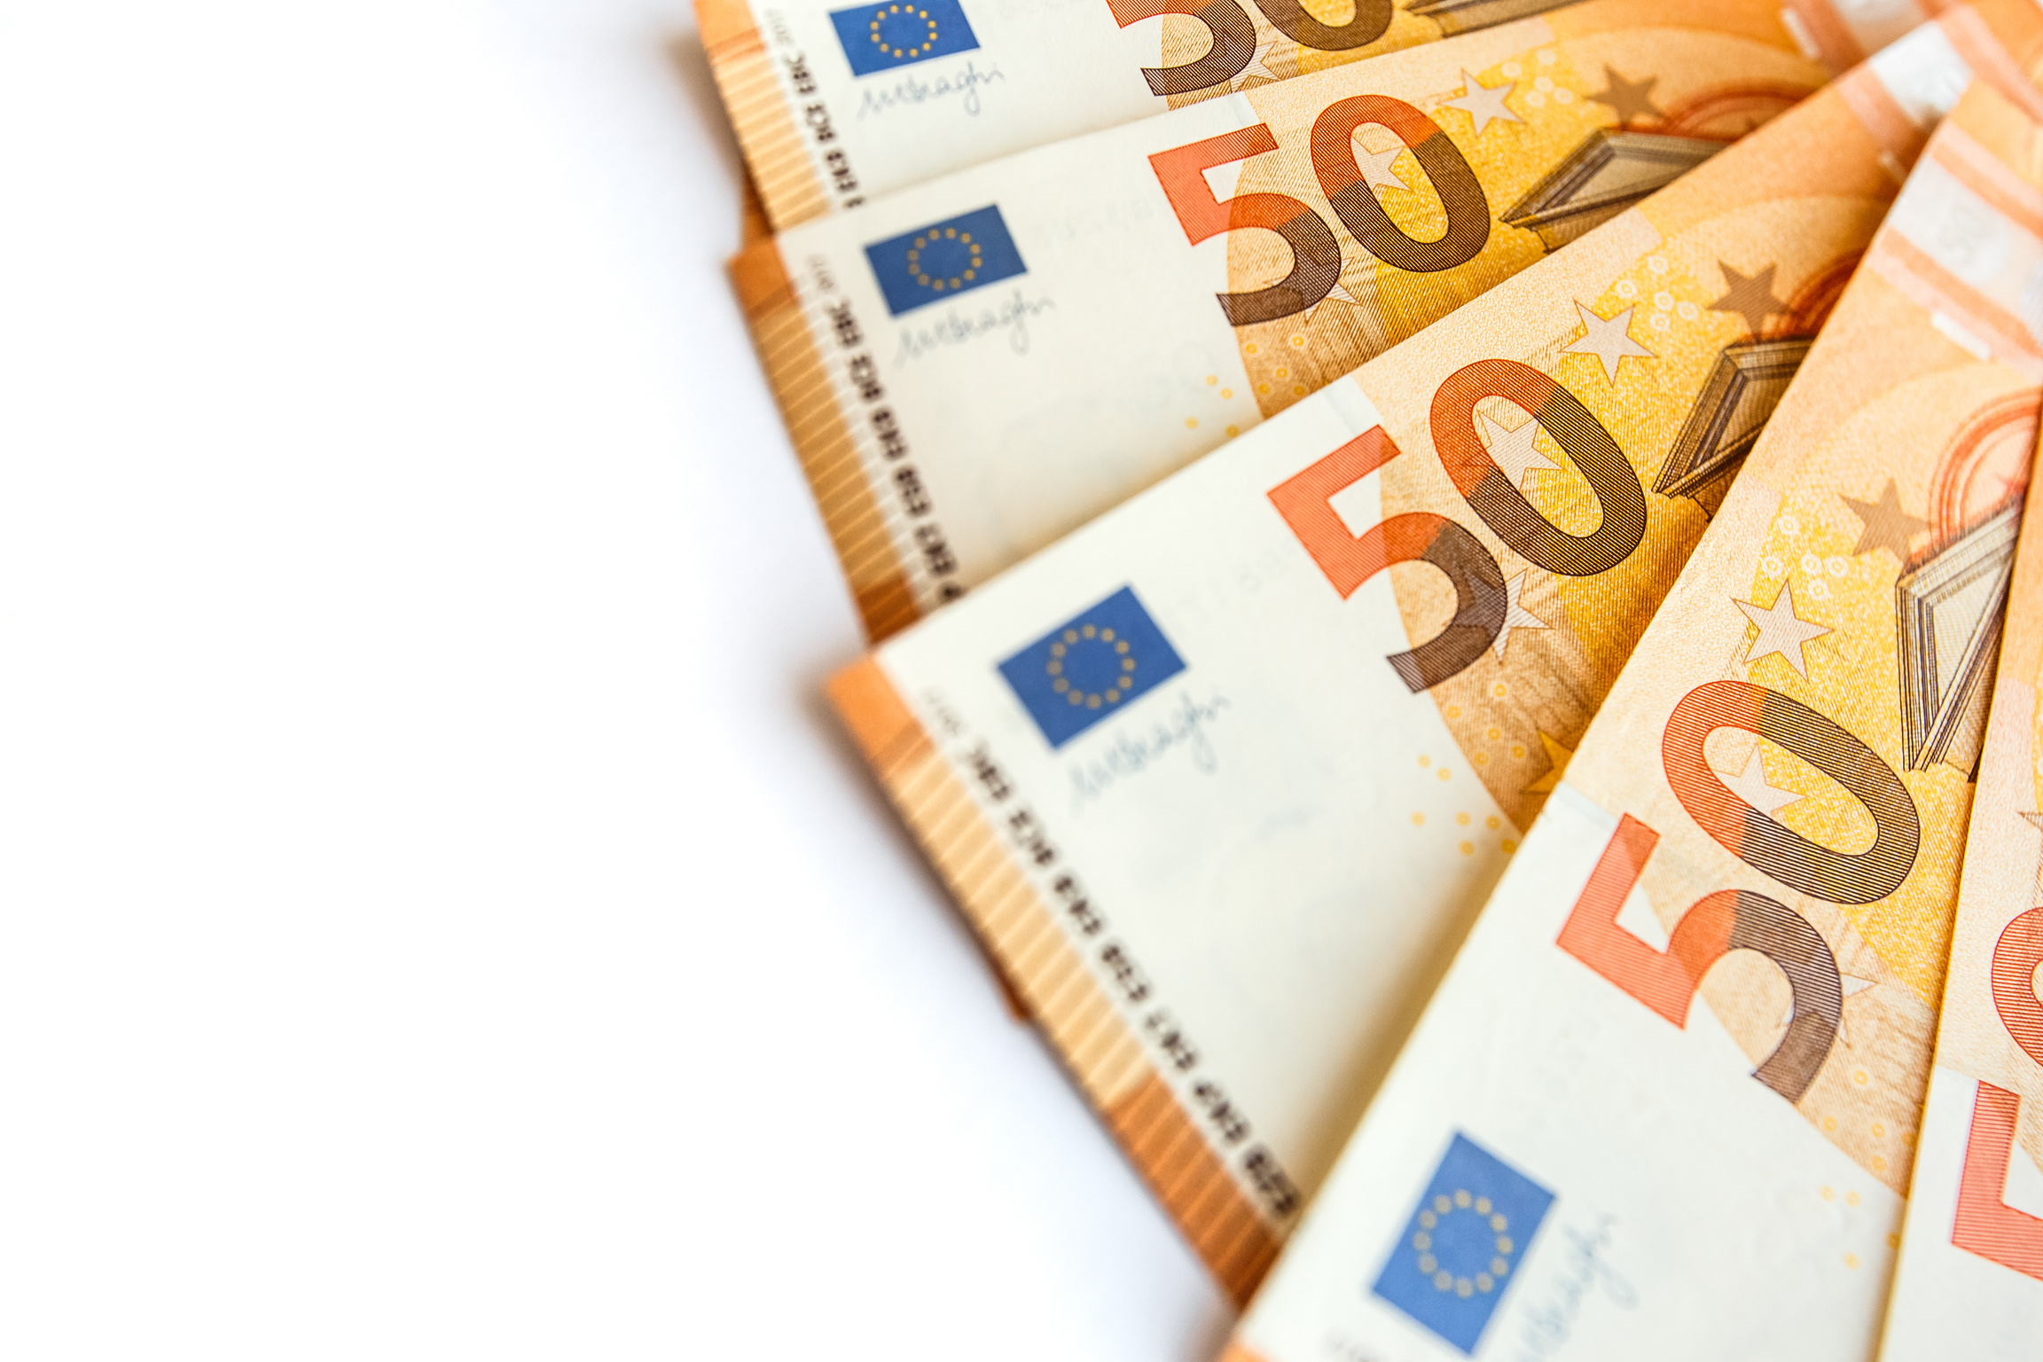
Hoe ziet de euro eruit?
Briefgeld:
Watermerk;
De veiligheidsdraad;
Hologram;
Smaragdgroen cijfer;
Voelbare inkt.

Slide 19
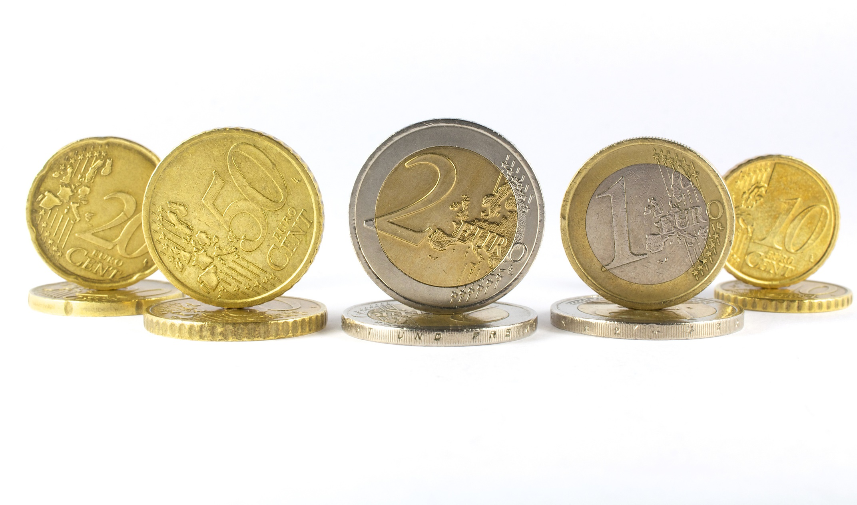
Hoe ziet de euro eruit?
Muntgeld:
Voorop: de waarde van de munt + Europa afgebeeld;
Achterop: eigen ontwerp van ieder land.

Slide 20
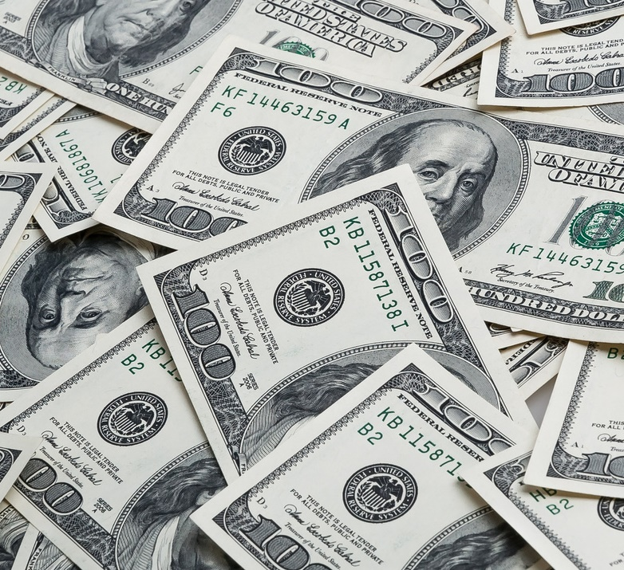
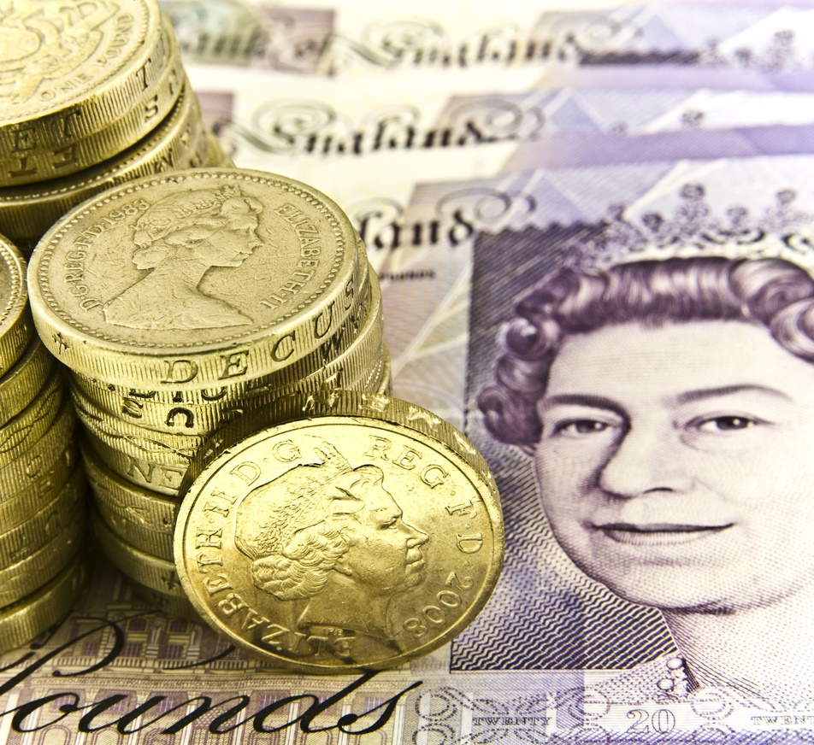
Vreemde valuta
We kennen meerdere vreemde munten uit andere landen. Dat noem je vreemde valuta!
We kennen bijvoorbeeld:
Japanse yen;
Amerikaanse dollar;
Britse pond;
Zwitserse frank;

Slide 21
wisselkoersen (1)
De prijs die je betaalt om een andere valuta te kopen;
Bijvoorbeeld: je gaat op vakantie naar Amerika en je hebt dollars nodig. Je koopt dollars van je euro’s.

Slide 22
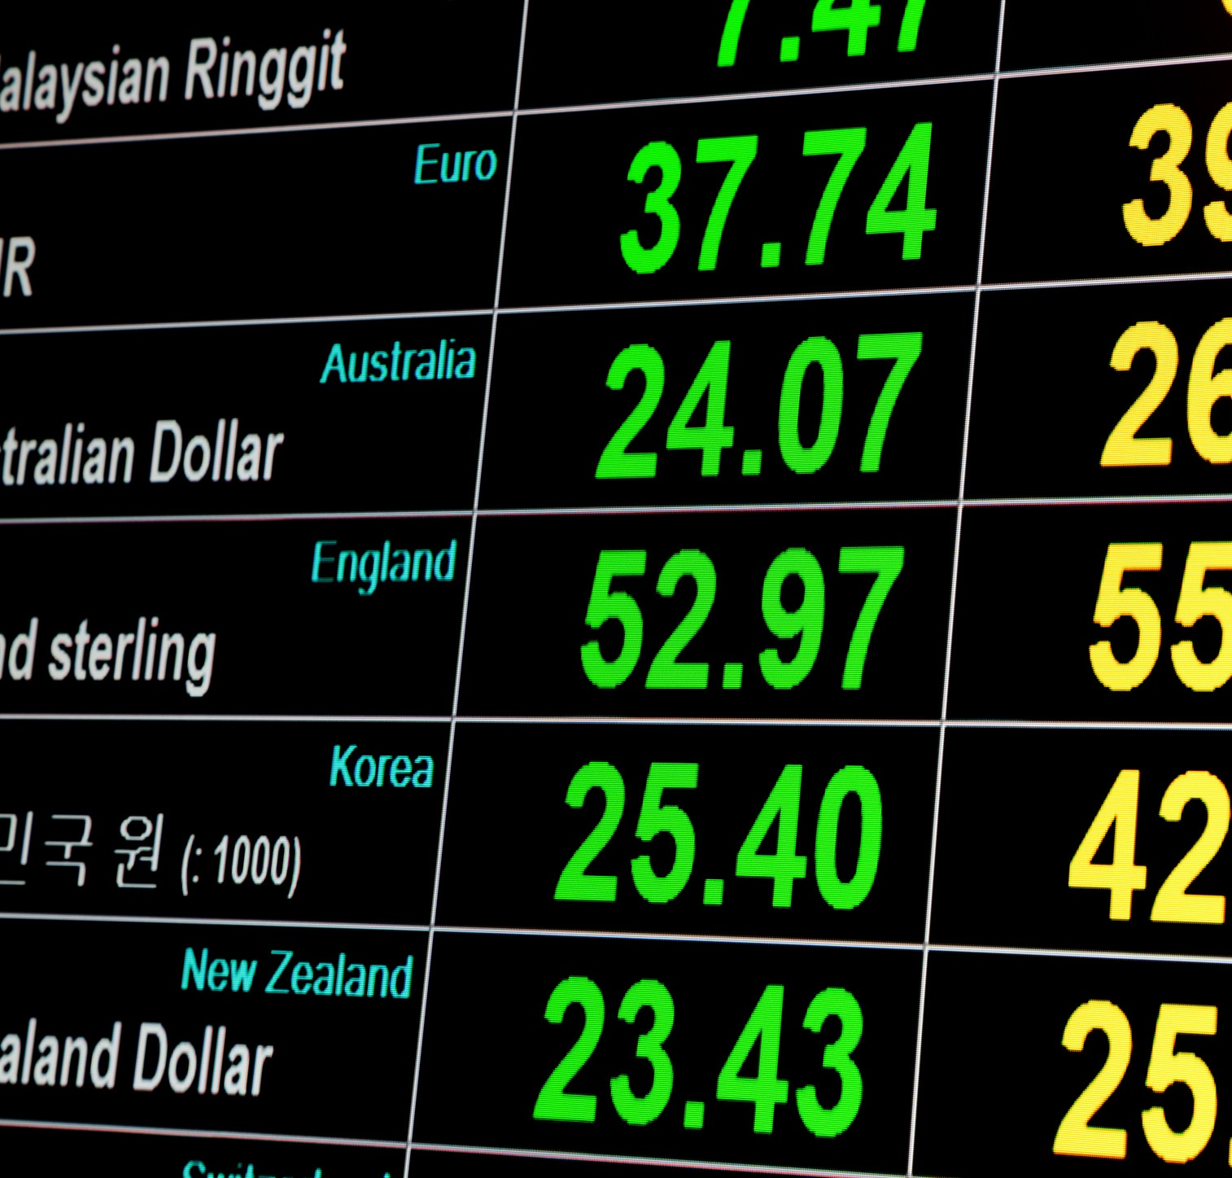
wisselkoersen (2)
Hoe duur de valuta is, hangt af van vraag en aanbod:
Is er meer vraag dan aanbod, dan wordt de munt duurder;
Is er meer aanbod dan vraag, dan wordt de munt goedkoper.

Slide 23
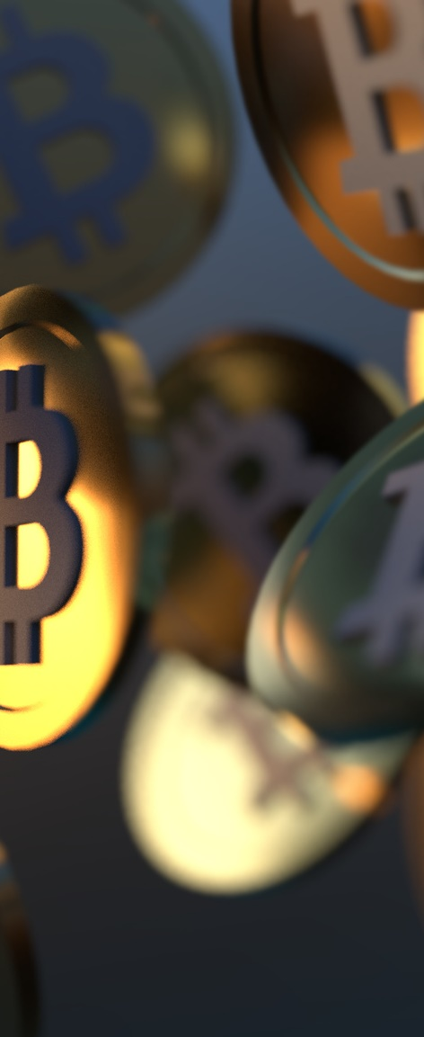
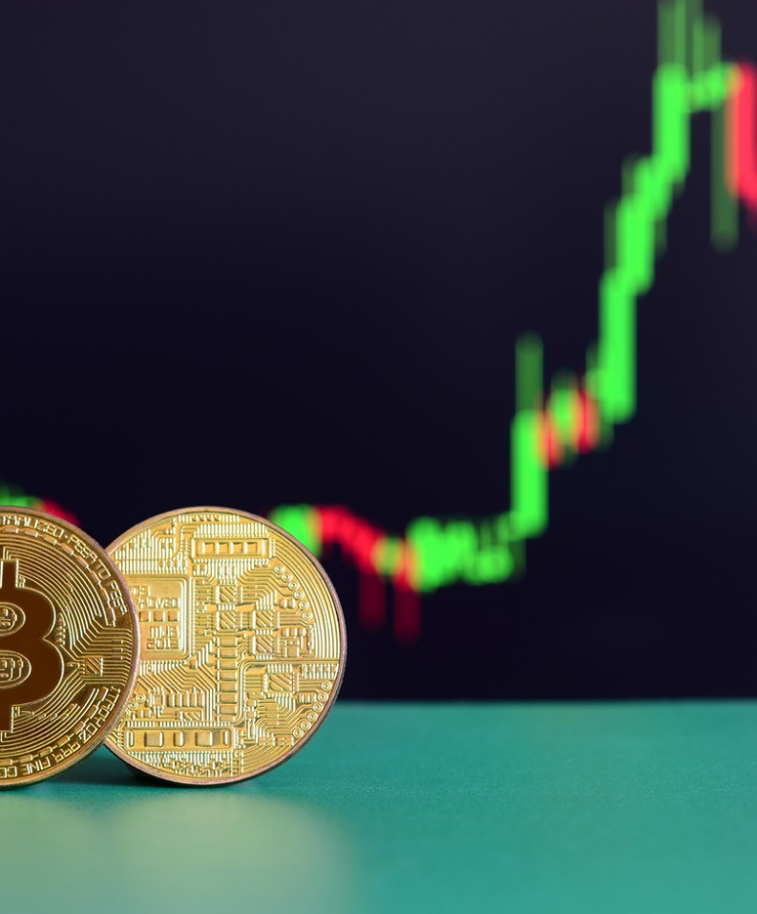
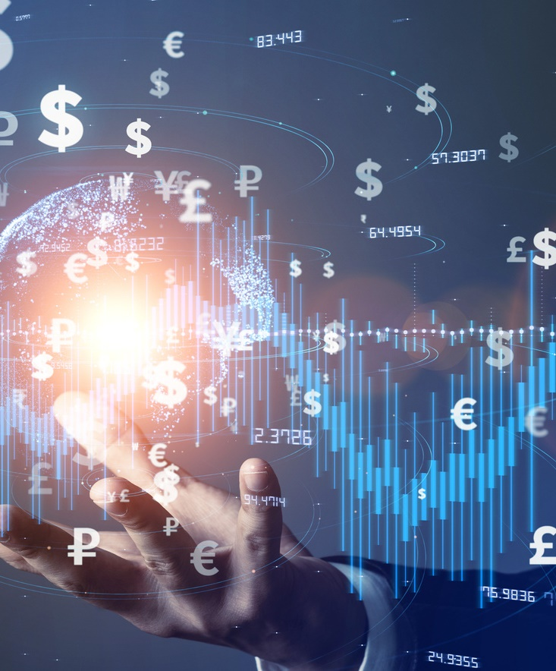
cryptovaluta
Cryptovaluta is geen echt geld, maar een soort digitaal geld;
Voordeel: hoeft geen bank tussen te komen om de munt om te wisselen voor de andere. Overal dezelfde cryptovaluta;
Voorbeeld van een cryptovaluta is de bitcoin.

Slide 24
Bitcoins
Onderwerp 1 - De Europese Unie

Slide 25
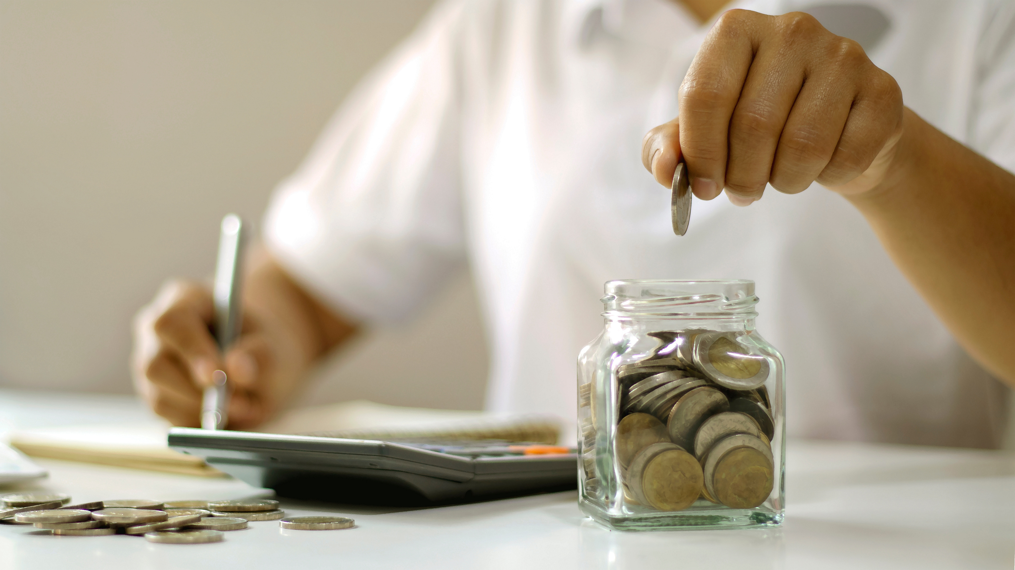
Onderwerp 2
Jouw eigen geld

Slide 26
Hoe kun jij geld verdienen?
Zoek een bijbaantje;
2. Onderhandel over je zakgeld/kleedgeld;
3. Doe betaalde klusjes voor iemand;
4. Verkoop goede oude spullen;
5. Probeer minder uit te geven: besparen;
6. Vraag belastinggeld terug.

Slide 27
Hoe verdienen jouw ouders geld?
Baan voor een baas (in loondienst);
2. Eigen bedrijf;
3. Door eigendom: rente op spaarrekening o of het verhuur van een stuk grond of hhgebouw;
4. Uitkeringen.

Slide 28
nibud
Onderwerp 2 - Jouw eigen geld

Slide 29
Cash:
Muntgeld /briefgeld
Pin:
Geld op je bankrekening/mobiel internet bankieren.
IBAN-nummer: jouw persoonlijke nummer van je bankaccount.
cash of pin

Slide 30
inkomsten / uitgaven
Inkomsten:
Alles wat je in een periode (dag/week/maand/jaar) verdient;
Uitgaven:
Alles wat je in een periode (dag/week/maand/jaar) uitgeeft.
De inkomsten/uitgaven zet je in je kasboek.

Slide 31
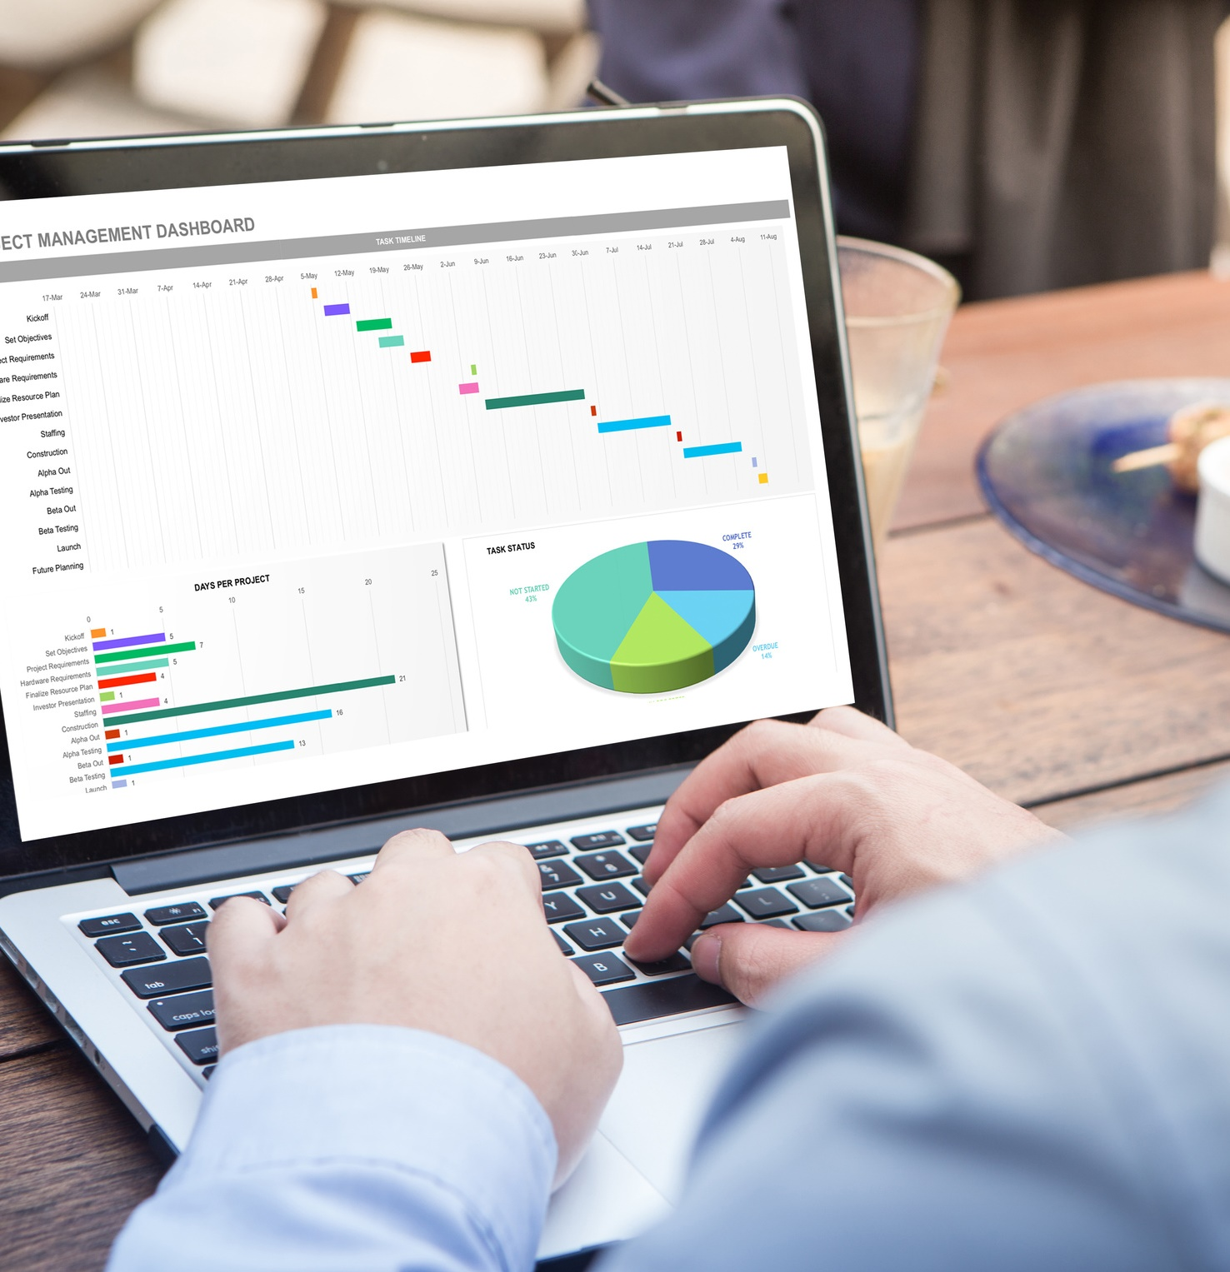
kasboek in excel
Wat gaan we leren in Excel?
Cel;
Rijen en kolommen;
Ordenen;
Grootsom;
Sommen uitrekenen.

Slide 32
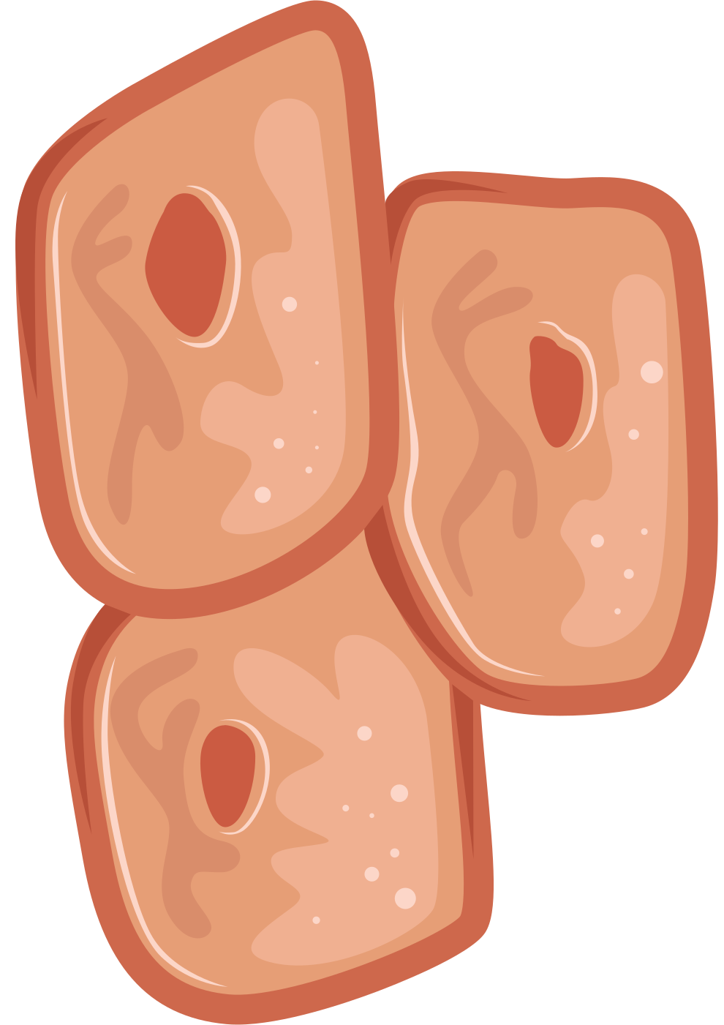
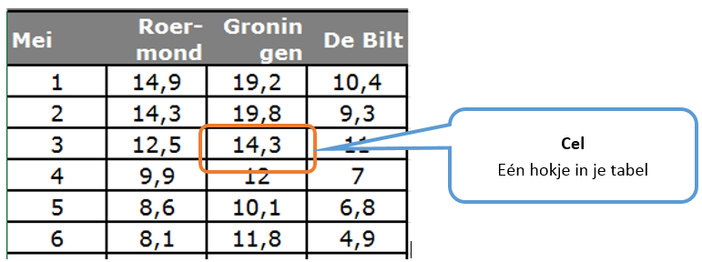
cellen

Slide 33
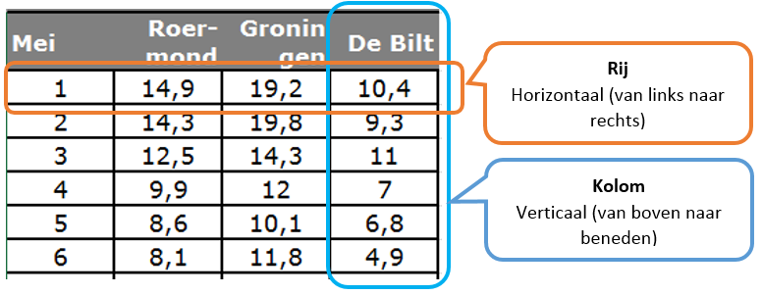
Rijen en kolommen

Slide 34
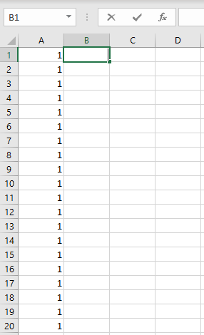
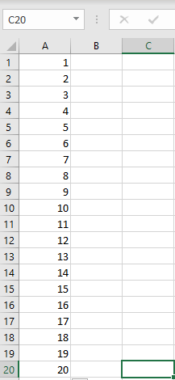
ordenen

Slide 35
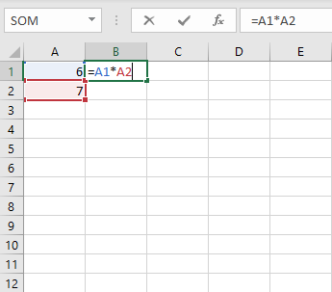
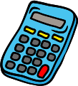
Grootsom

Slide 36
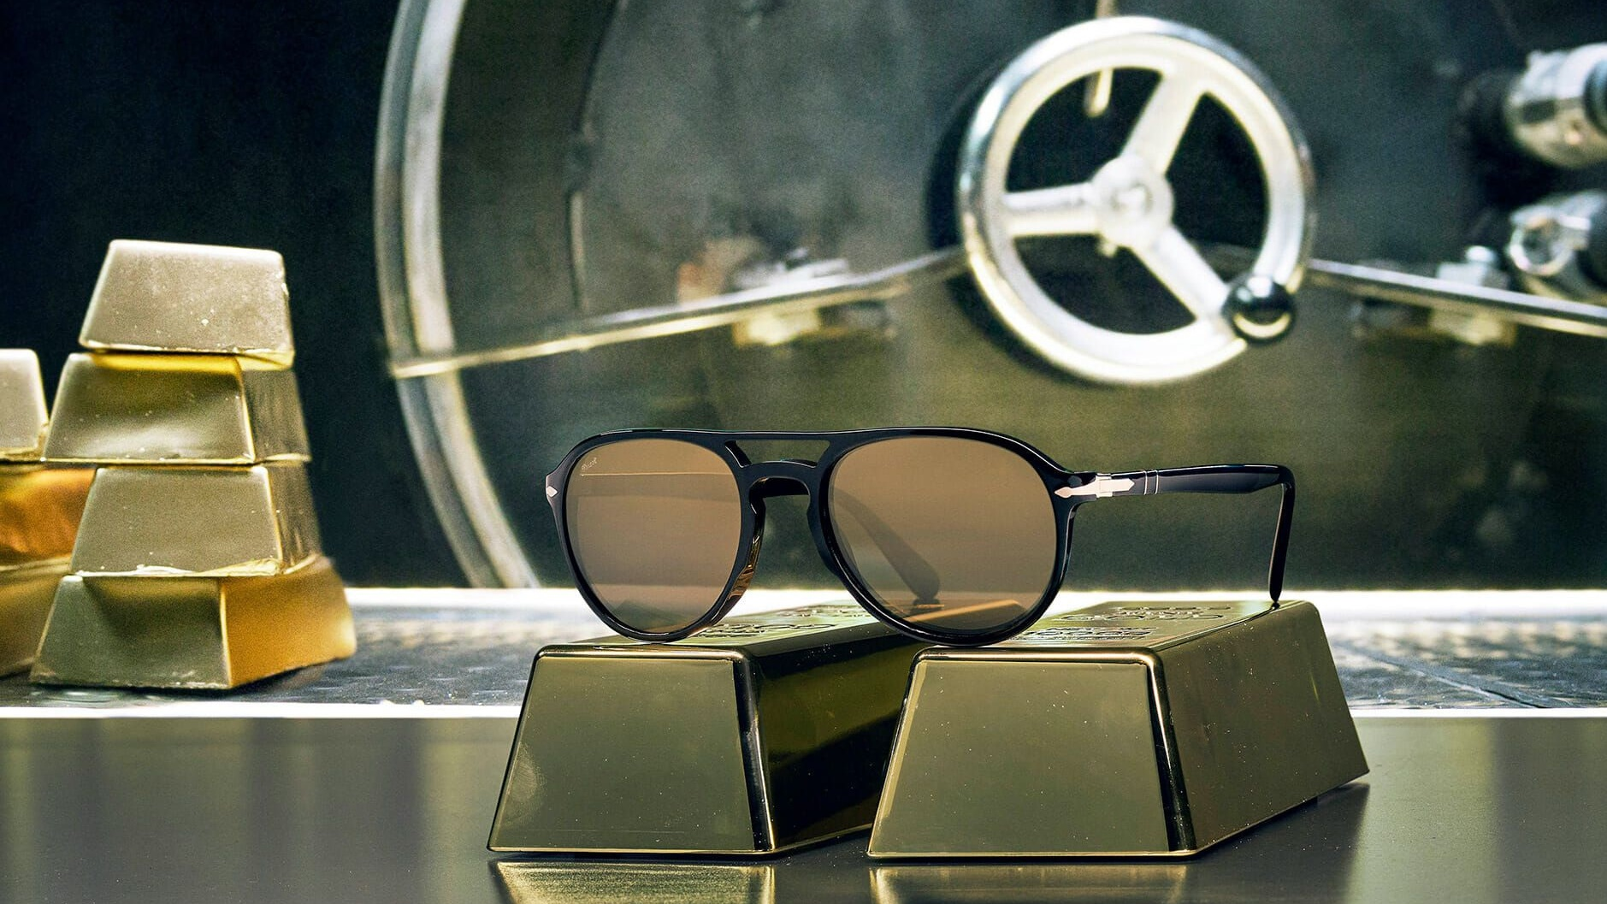
Onderwerp 3 VERKOPEN MAAR!

Slide 37
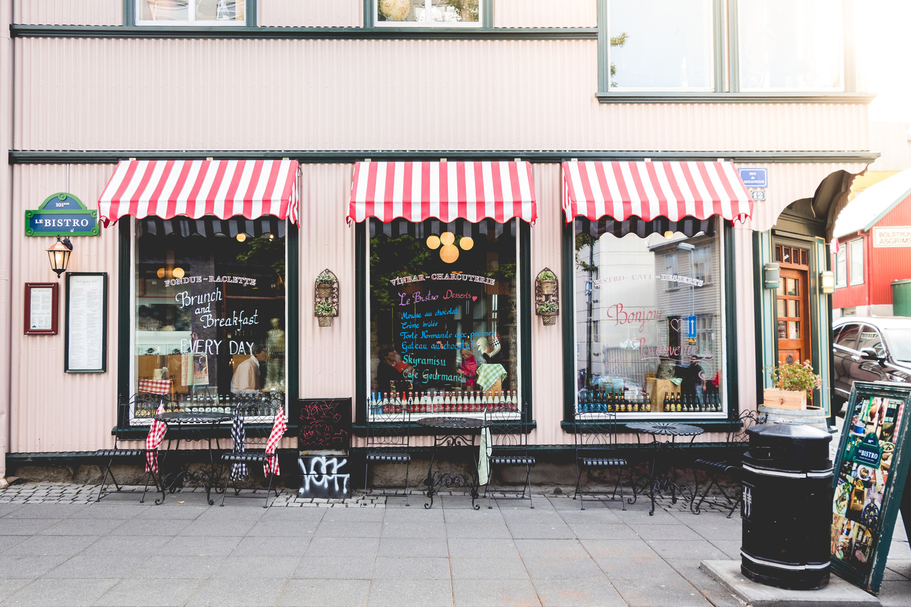
Ondernemen
Wanneer je een bedrijf of onderneming start ga je ondernemen.
Bijvoorbeeld:
Kledingwinkel
Broodjeszaak
Yoga studio

Slide 38
Duurzaam ondernemen
Onderwerp 3 - Verkopen maar!

Slide 39
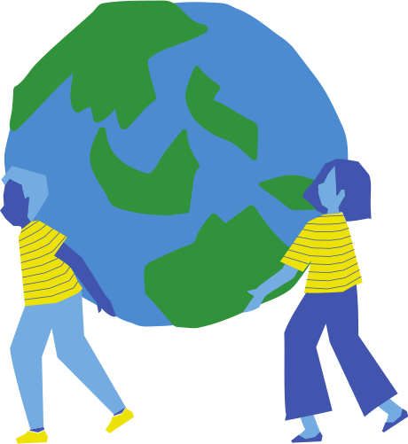
Duurzaam Ondernemen
Door rekening te houden met de 3 P's:
People: Mensen, zoals hoe je omgaat met je personeel.
Planet: Het milieu, zoals de grondstoffen die je gebruikt voor een product.
Prosperity: Maatschappelijke meerwaarde. Door niet alleen te focussen op economische winst maar door te kijken wat ook echt iets bijdraagt aan de maatschappij.

Slide 40
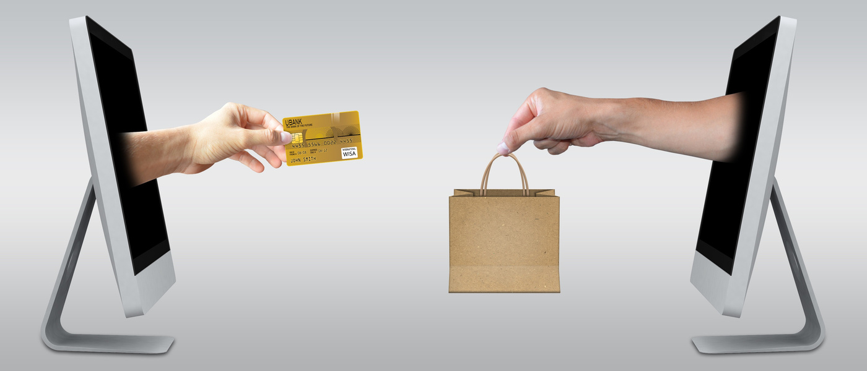
Online verkopen
Marktplaats & Ebay
Online markt
Iedereen kan iets verkopen
Duurzaam
Oppassen voor oplichting

Slide 41
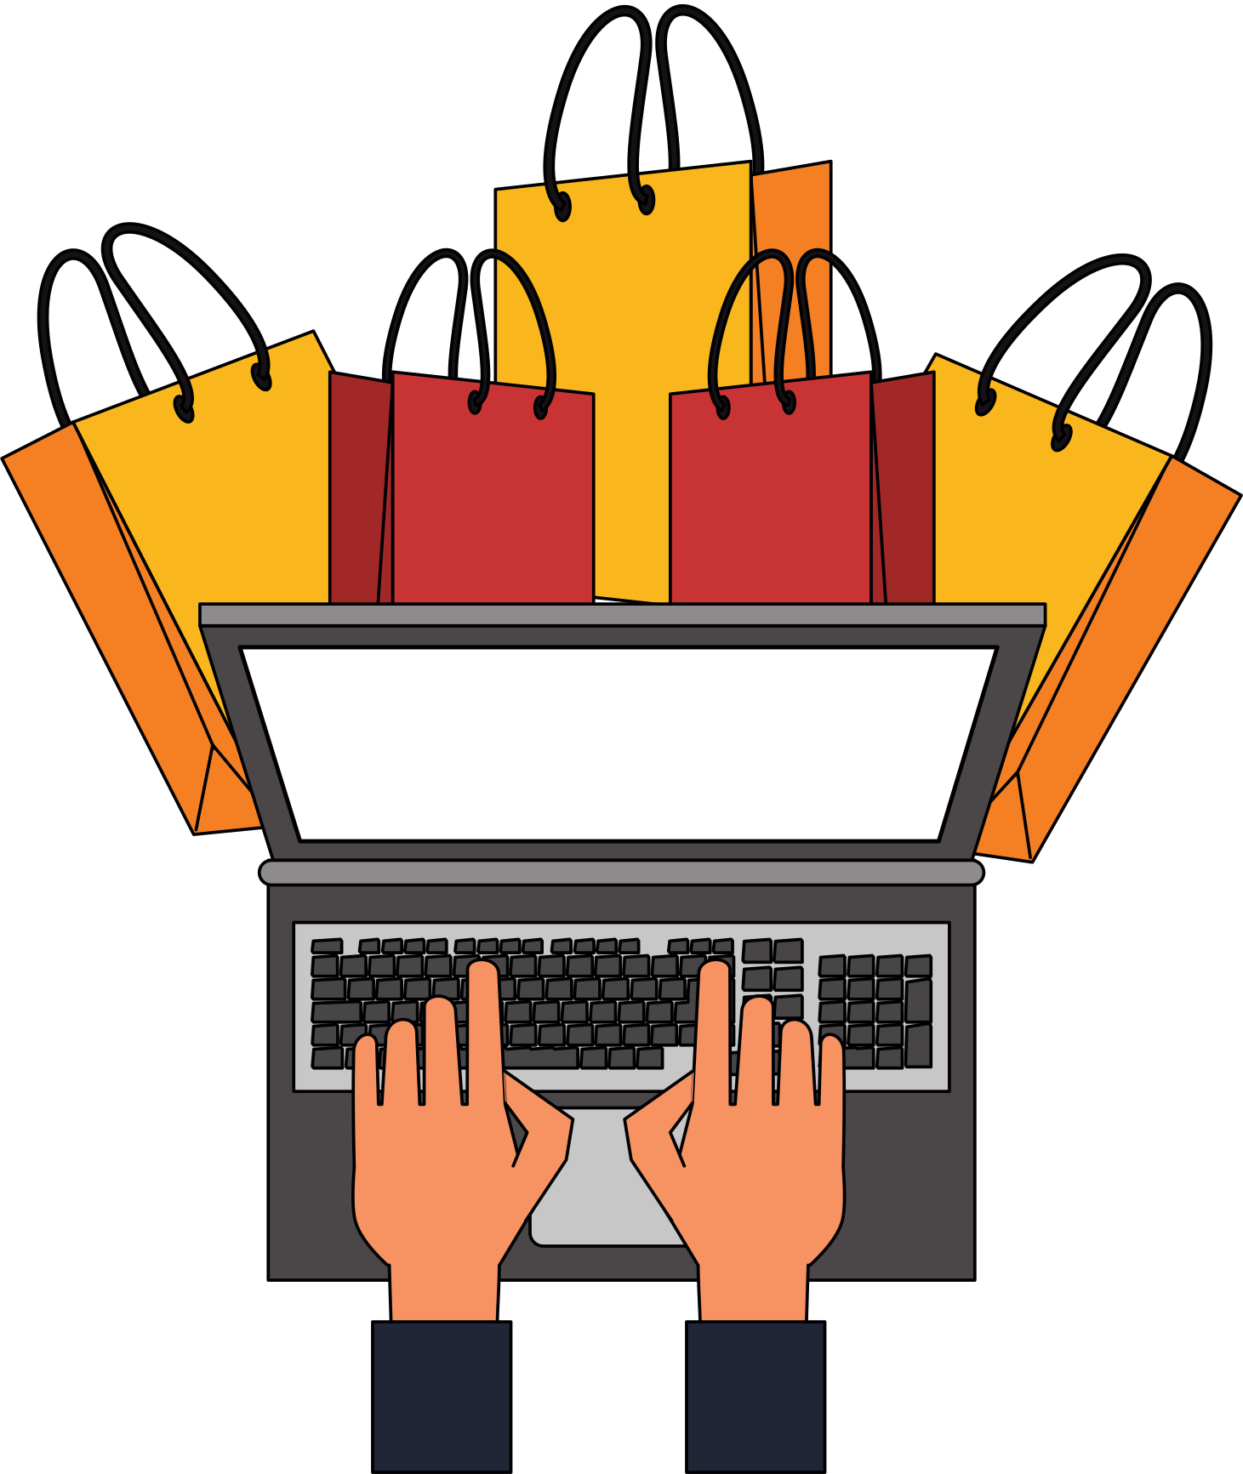
Hoe Online verkopen?
Marktplaats
Foto's
Productbeschrijving
Bedrag

Slide 42
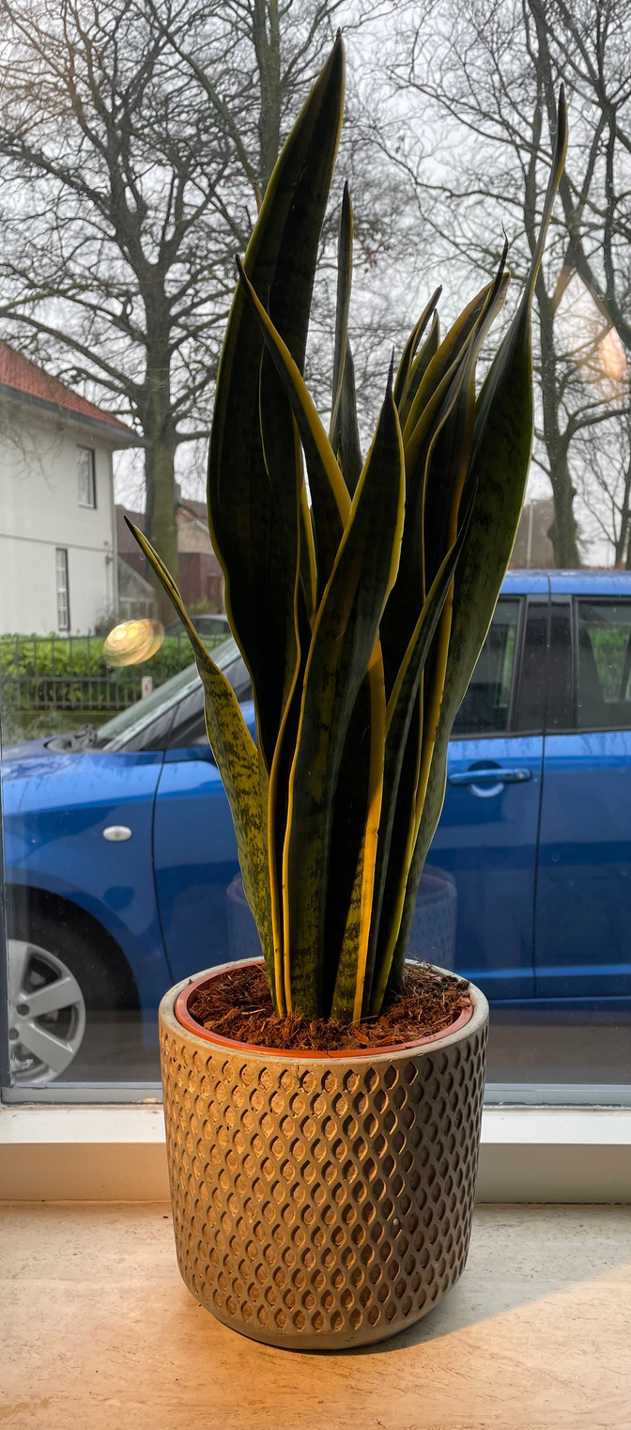
Bloempot #1
Prachtige bloempot
Staat goed in de vensterbank
Nog zo goed als nieuw
20 cm breed, 20 cm hoog, 20 cm diep
Nieuwprijs: 30€
Je mag hem ophalen voor 10€

Slide 43
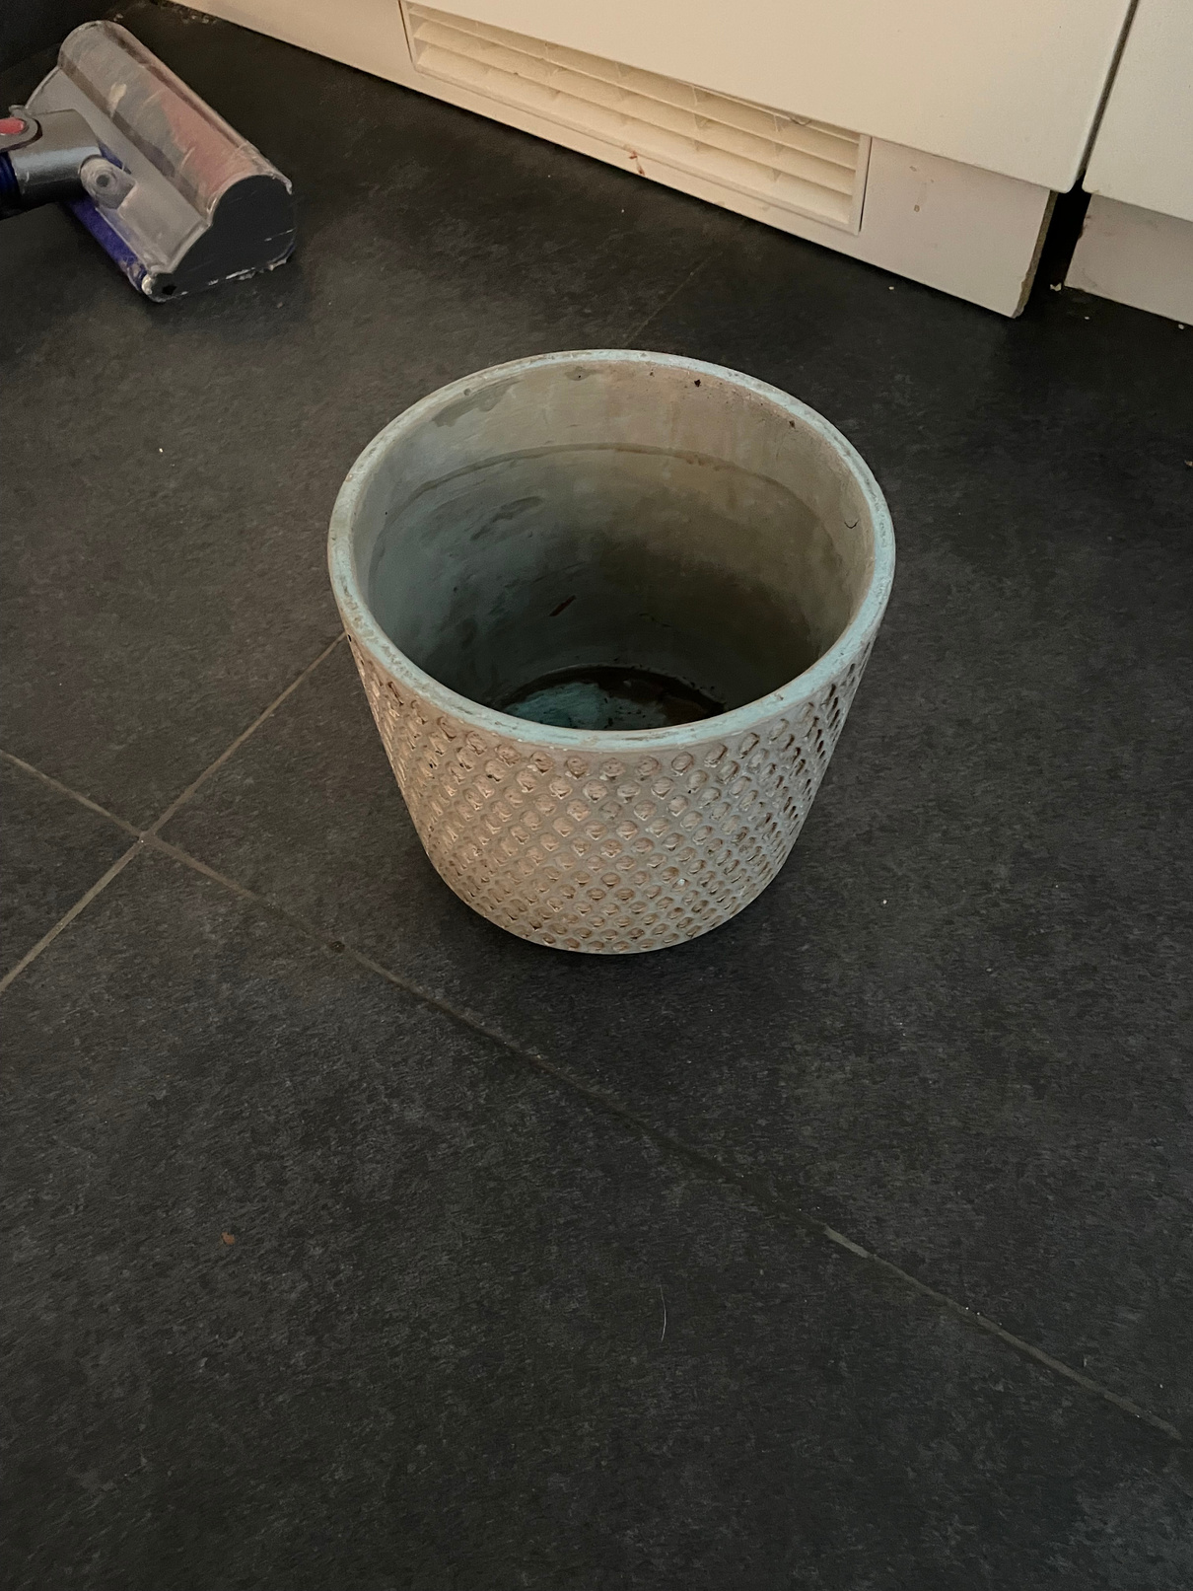
BLOEMPOT #2
Versleten blomnpot
Wordt niet meer gebruikt
Staat niet zo mooi bij mijn andere plantenpotten
10 €

Slide 45
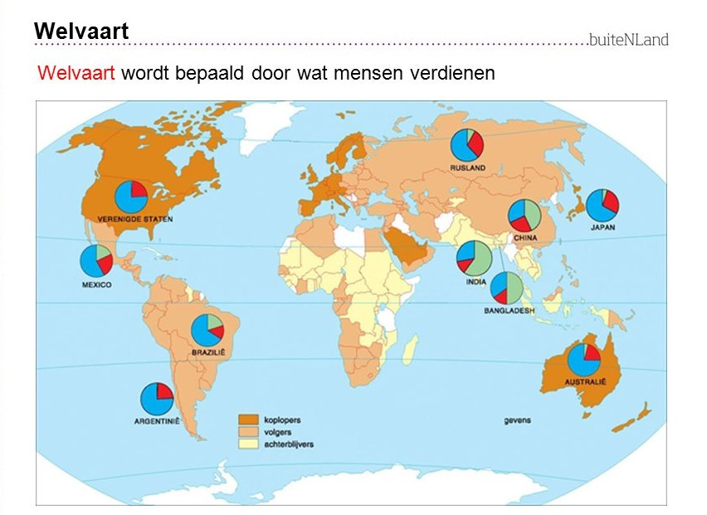
Wat is arm en wat is rijk?
Je kijkt daarvoor naar de welvaart: de rijkdom van een land op basis van wat er verdiend wordt.
Hoe bereken je dat?:
het bedrag dat een land per jaar verdiend wordt : aantal inwoners.
Dit noem je het BNP/hoofd.

Slide 46
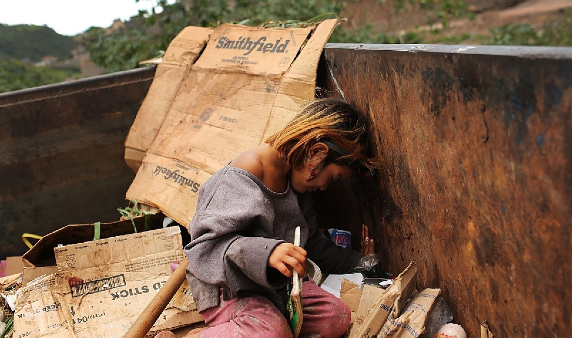
Armoede
Je spreekt van armoede als een mens minder dan $1,25 per dag verdient. Dit noem je de armoedegrens.

Slide 47
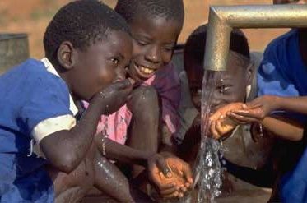
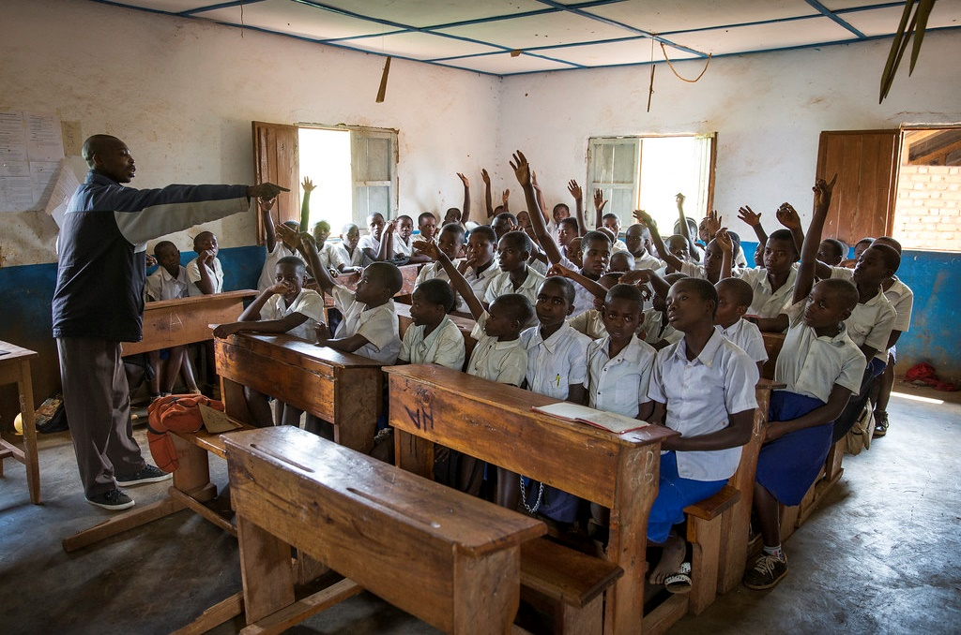
Arm maar toch rijk…
Een laag inkomen zegt niet alles…
Welzijn is belangrijker!
Gezondheid: hoe oud worden mensen gemiddeld, hoeveel artsen zijn er per 1.000 inwoners?;
Onderwijs: hoeveel mensen kunnen lezen en schrijven?;
Koopkracht: hoeveel geld heb je om eten te kopen en wat kun je van dat geld kopen?

Slide 49
Lieke uit Nederland
Lieke komt uit Nederland. Ze is 25 jaar oud en verdient per maand €1.000. In Nederland kost het leven haar €100 per dag.

Slide 50
Ama uit Ghana
Ama komt uit Ghana. Ze is 27 jaar oud en verdient per maand €200. In Ghana kost het leven haar €10 per dag.

Slide 52
Kenmerken rijke landen
Veel mensen weken in de dienstensector;
Veel mensen hebben een vaste baan;
Er is sociale gelijkheid;
(de meeste) Mensen leven boven de armoedegrens.

Slide 53
Kenmerken ontwikkelingslanden
Veel mensen werken in de landbouwsector;
Weinig mensen hebben een vaste baan (scharreleconomie);
Er is sociale ongelijkheid;
Veel mensen leven onder de armoedegrens.

Slide 54
Toch hebben arm en rijk elkaar nodig!

Slide 55
Veel belangrijke grondstoffen komen uit arme landen!

Slide 56
Goud uit Ghana

Slide 57
Olie uit Nigeria

Slide 58
Koffiebonen uit Kenia

Slide 59
Wat doen grote bedrijven tegen armoede
Er zijn bedrijven die pretenderen dat ze goed zijn voor de mensen in de arme landen;
Voorbeelden zijn:
Tony Chocolonely;
Triodos Bank;
Max Havelaar.

